Slide 1
Chapter 5 File System
11 January, 2021
Jeoung Won Lee
gardenlee960828@gmail.com

Slide 2
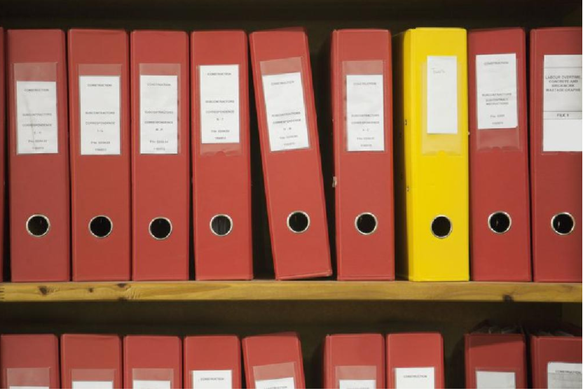
Chapter Objectives
Introduction
What is file system?
Background
SSD
Hard disk
File system
Ext2
VFS
Future work
Design SFS
Summary

Slide 3
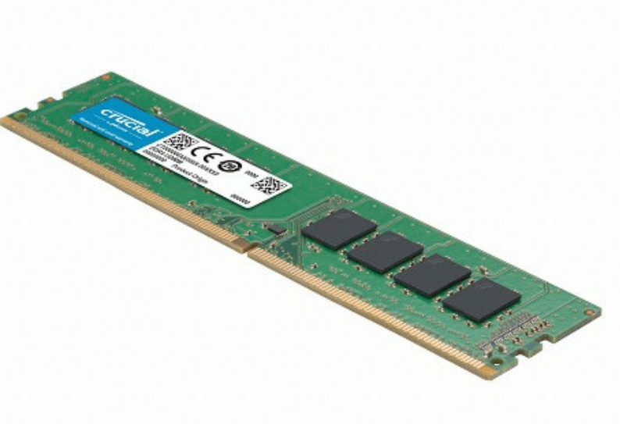
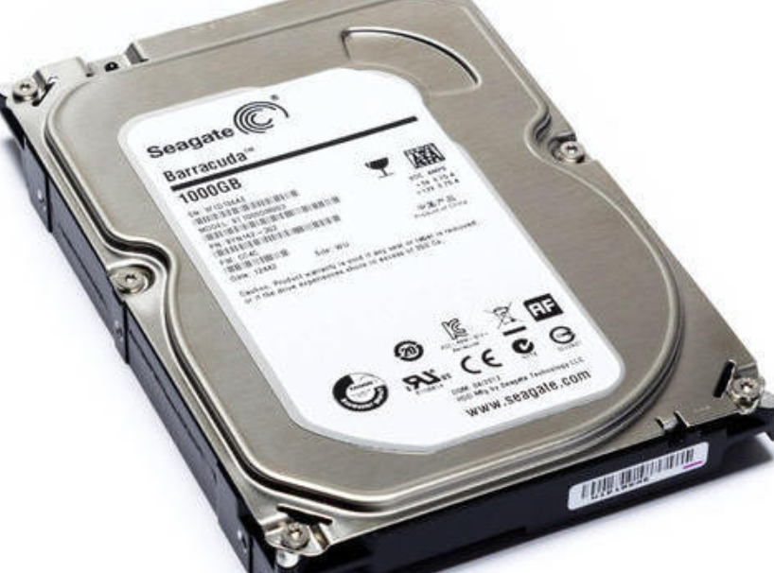
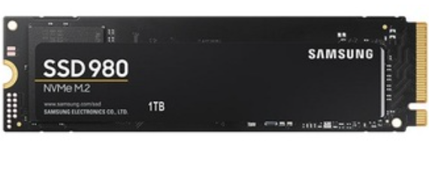
Introduction
주기억 장치
보조기억 장치
주기억 장치와 보조기억 장치의 공통적인 특징은 데이터를 저장하는 것에 있다. 하지만 본 장치들은 공간적인 제약 때문에 효율적으로 이용 할 필요가 있다.(단편화를 줄여야 한다.) 이를 관리 할 수 있는 수단이 필요하며 보조기억 장치에서는 이것을 File system이라고 한다.

Slide 4
Introdection
File
파일은 이름이라는 속성이 담긴 추상적인 객체
User data
실제 기록한 내용
Meta data
파일 속성, 인덱스
File
File System은 file이라는 객체의 저장을 지원한다
Meta data
User data

Slide 5
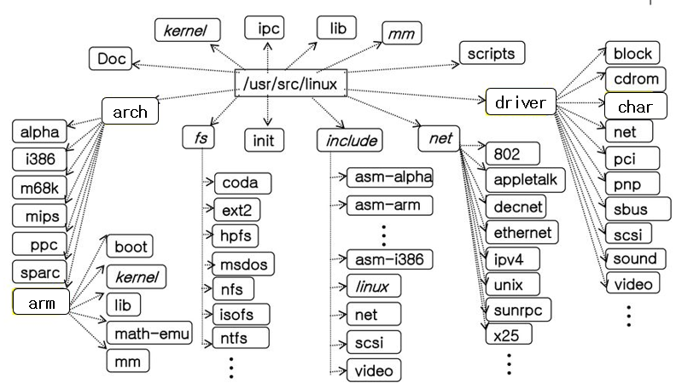
Introduction

Slide 6
Background
Hard disk
SSD(Solid State Driver)

Slide 7
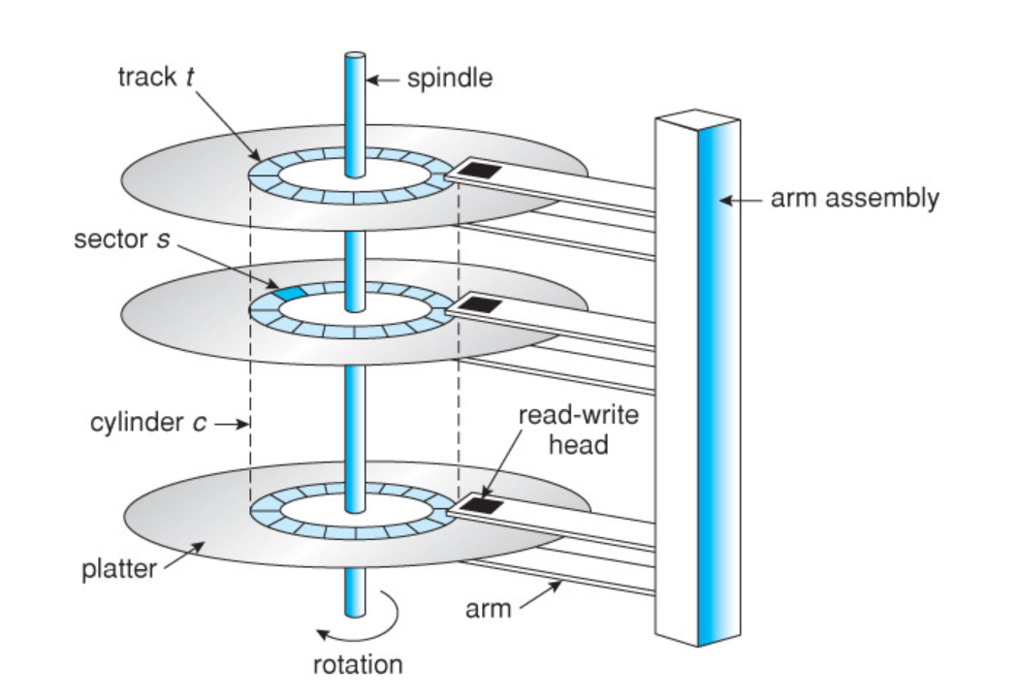
Background
Hard disk
Structure
Arm, Head
Sector, Track, Platter, Cylinder
Delay
Transmission time
Rotation latency
Seek time

Slide 8
Background
Disk Block
하드 디스크를 추상화
디스크 블록 한 개는 여러 개의 Sector를 가지고 있음
Disk Block: 4KB
Sector: 512B
디스크 블록과 Sector들을 mapping 시켜줘야함
Disk device driver
Disk controller
디스크 블록 할당 방식
블록체인 할당 기법: 체인으로 연결한 방식
인덱스 블록 할당 기법: 인덱스를 기록하는 방식
0
1
2
3
4
5
6
7
8
9
…

Slide 9
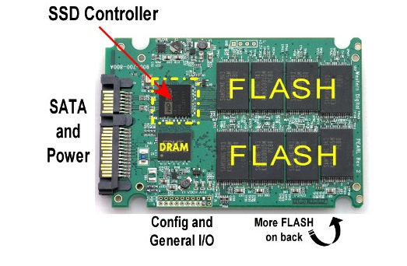
Background
SSD
Structure
Flash cell
SSD Controller
DRAM
Interface
Flash cell
Erase는 Blcok, Write는 Page 단위로 수행
Inplace 저장 방식 불가, Out of data 방식 사용(Copy & Write)
반도체 소자 특성상 Write & Erase 수명이 있음
FTL 도입

Slide 10
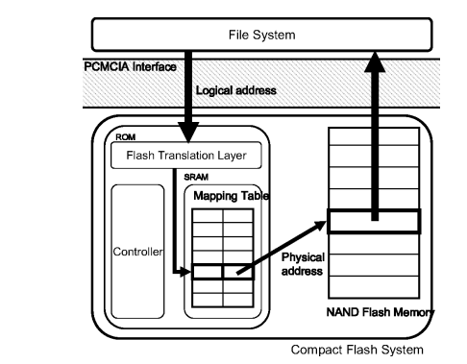
Background
FTL(Flash Translation Layer)
Cell의 Out of Place 저장 방식과 정해진 수명으로 도입된 Software
Logical Block과 Physical Block 사이의 mapping table을 가지고 있음
모든 Cell의 균등한 수명 보장
파일시스템 입장에서 디스크 블록 형태로 보여줄 수 있음
0
1
2
3
4
5
6
7
8
9
…

Slide 11
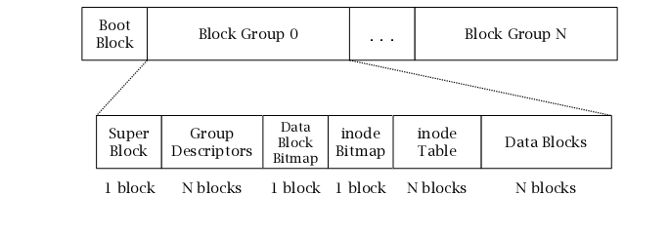
File System – EXT2
Super Block
Group Descriptors
Bitmap
Inode table
Data Block

Slide 12
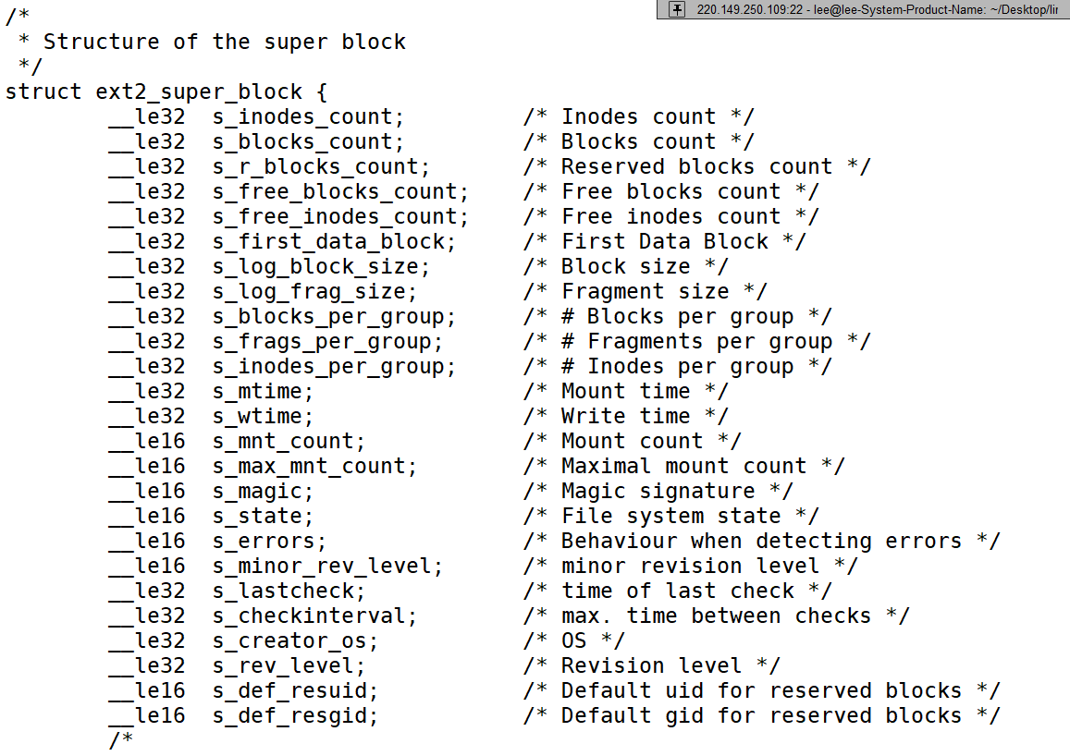
File System – EXT2
Super Block
File system 관련 전체적인 정보를 저장
Root directory data block 위치 표시

Slide 13
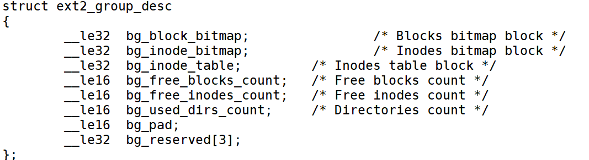
File System – EXT2
Group descriptors
Group 관련 정보 저장
Bitmap(inode & data)
Inode와 data block이 할당 됐는지 비트 형식으로 표시

Slide 14
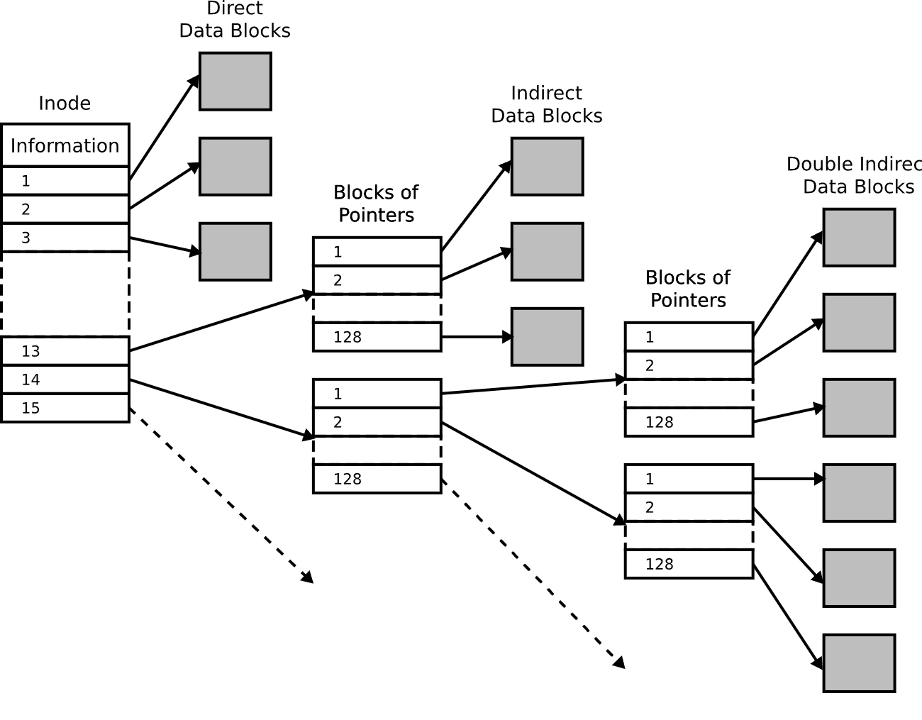
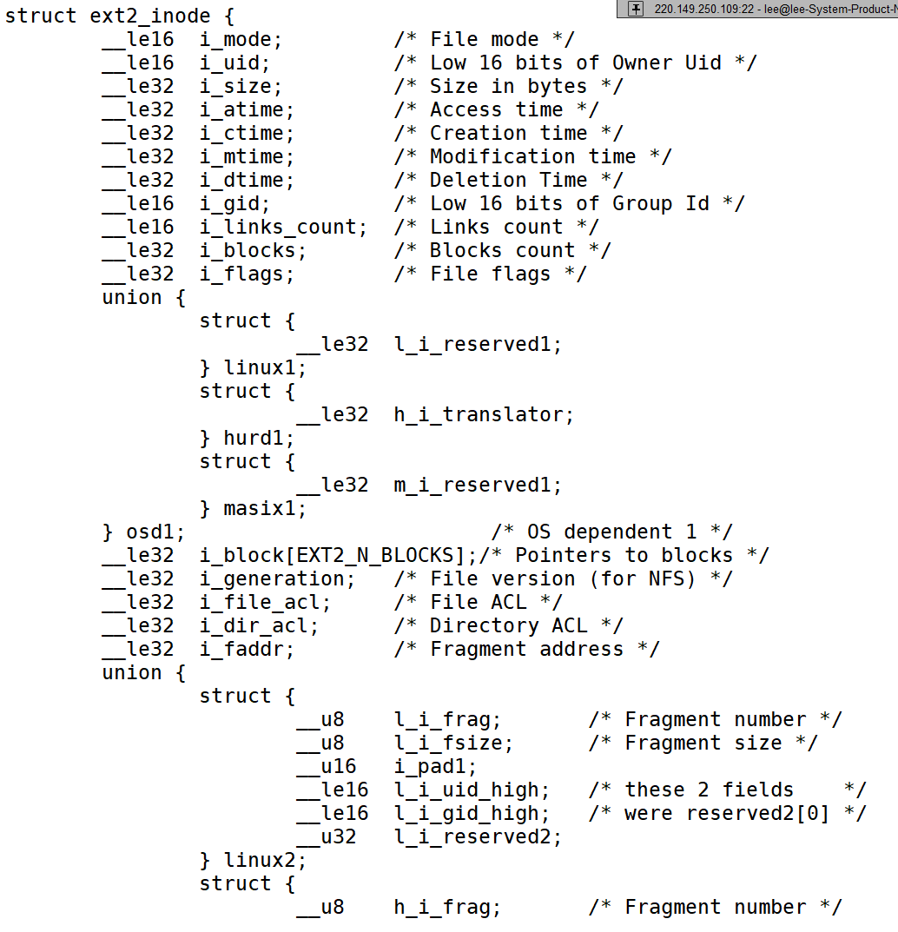
File System – EXT2
Inode
File & Directory가 생성될 때 하나씩 할당
파일에 관한 정보 저장, data block의 위치를 알 수 있다.

Slide 15
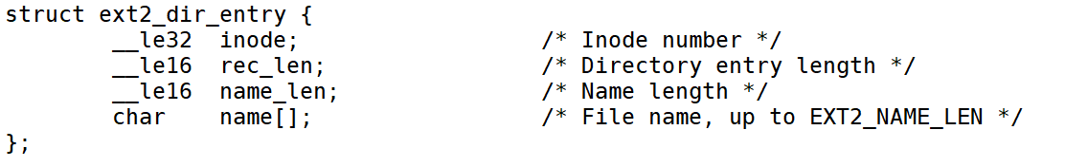
File System – EXT2
Data Block
User data
일반적인 data
Direcroty entry
Direcrory 관련 data(data가 몇번째 inode인지 표시)
파일 & Directory가 생길때 마다 할당

Slide 16
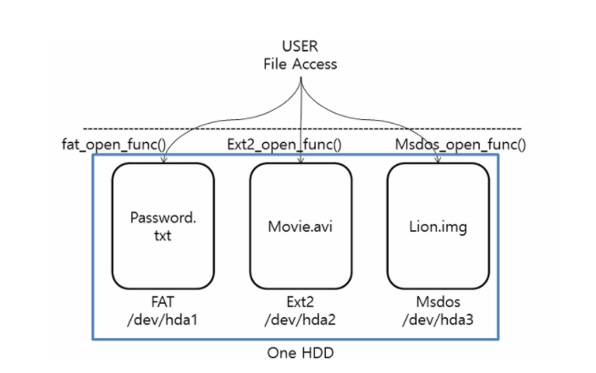
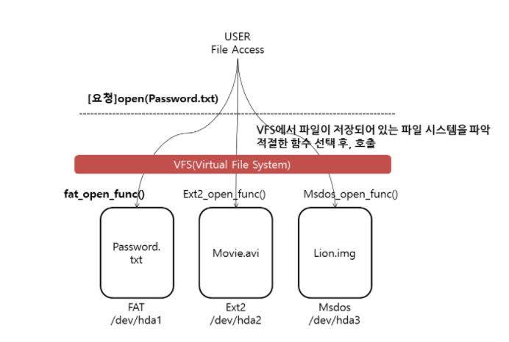
VFS
Task는 어떻게 파일시스템에 접근할까?
모든 파일시스템마다 함수를 전부 정의 한다는 것은 너무 많고 귀찮은 일이다.
파일 시스템 상위 계층에 Virtual 층을 도입 해 보자.
이를 통해 Linux에서는 POSIX 규격에 맞는 다양한 File System을 지원 할 수 있다.
만약, open이라는 요청이 있을 경우 VFS에 구조체를 할당하고 이 구조체를 인자로 file system 내부 open()을 호출

Slide 17
VFS
VFS의 4가지 객체
Super Block
Mount 된 file system 당 하나씩 주어진다.
각 file system별 정보들을 저장
Inode
파일에 관한 meta data를 저장
File system에 특정 file들을 요청하면 자신이 관리하는 meta data 영역을 읽어 해당 객체를 채워준다.
File
Task가 open한 파일과 연관되어 있는 정보를 관리
각 Task가 Inode 객체에 접근하는 동안만 메모리에 유지하는 구조체
Dentry
Task가 file에 접근할려면 해당 file객체를 inode객체에 연결 시켜줘야하는데 이를 좀 더 빠르게 해주기 위한 Cache 역할을 해준다.

Slide 18
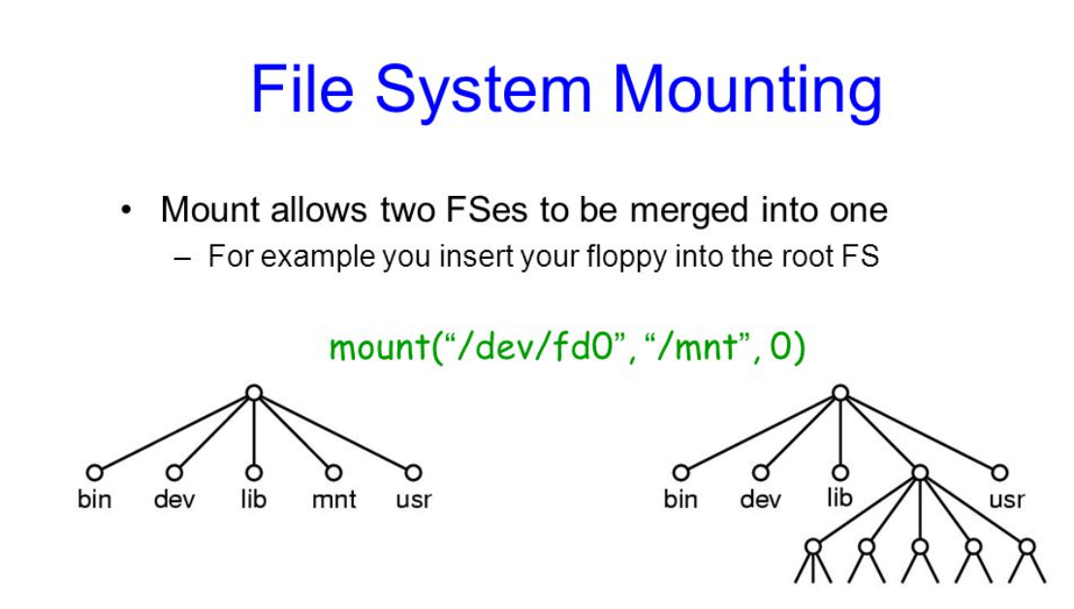
VFS
전체적인 Flow를 보기 전에, mount에 관해 알아보자.

Slide 19
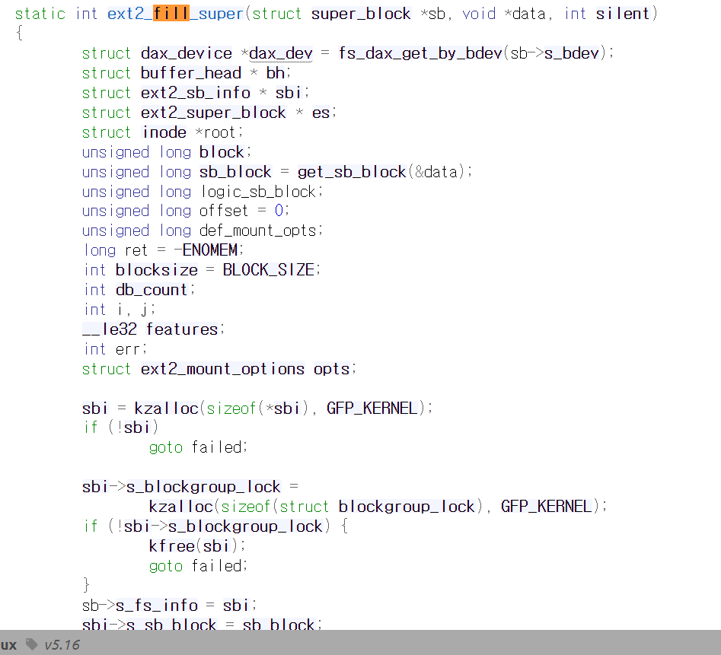
VFS
Task가 EXT2 file system을 mount 할 경우
1, VFS는 EXT2의 mount 함수를 호출 하며 인자로 비어있는 super block을 할당해 준다.
2, ETX2 내부 함수를 이용하여 VFS의 super block을 채운뒤 리턴 해준다.

Slide 20
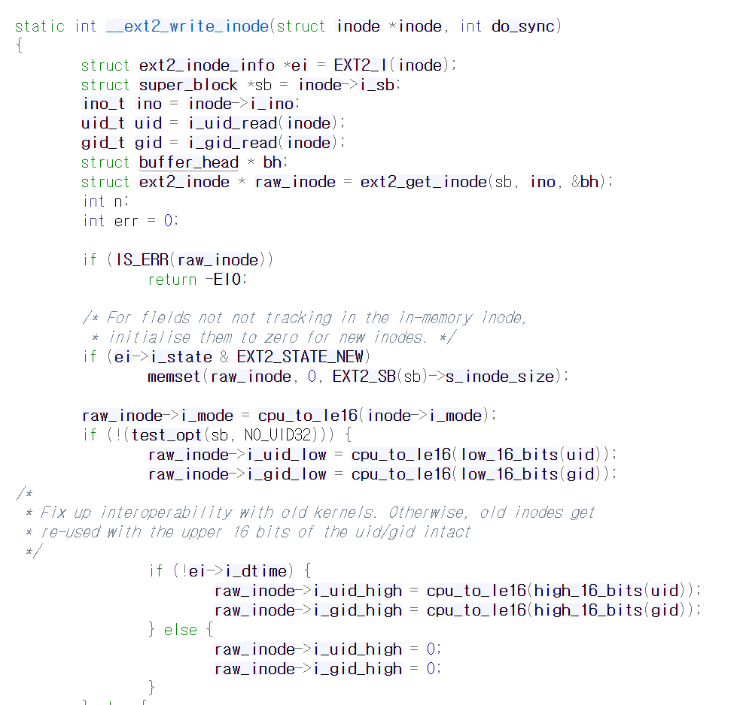
VFS
사용자가 파일 이름을 인자로 sys_open()을 호출 할 경우
VFS에서 아이노드 객체를 할당하며 EXT2 내부 open 함수를 호출한다.
아이노드 객체를 채워 리턴 해준다.
아이노드 객체를 디엔트리 객체와 연결시켜 태스크 구조와 연결해준다.

Slide 21
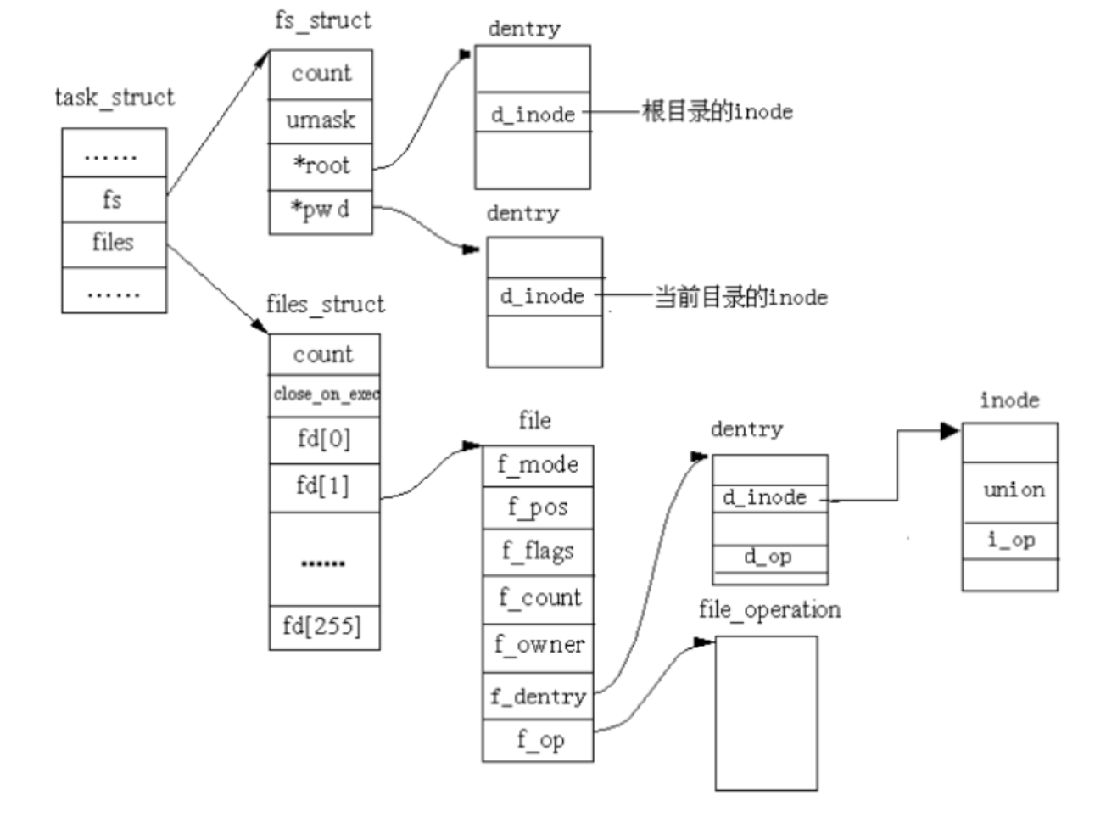
VFS
Task에는 file이라는 변수가 있고 이는 file_struct라는 자료구조를 가르킨다.
여기서 fd_array는 file descriptor를 나타냄(0:stdin 1:stdout 2:error 3~: new file)
fd_array는 file struct를 가르킨다.

Slide 22
VFS
File struct
f_dentry
Dentry 객체를 가르키며, 이 객체는 inode 객체를 가르킨다.
F_pos
현재 파일에서 읽거나 쓸 위치를 나타낸다.
F_op
File operation 함수가 호출 된다.
Inode struct
i_dev
Inode가 실제 존재하는 실제 디스크 파티션의 위치
i_rdev
디바이스 드라이버 주 번호
i_ino
inode번호
i_mode
속성 및 제어번호
i_nlink
Inode가 가르키는 파일의 수
i_size
Inode가 가르키는 파일의 사이즈
i_op
Inode operation 함수가 호출 된다.
다양한 파일들과 파일 시스템을 지원해주는 기본 토대

Slide 23
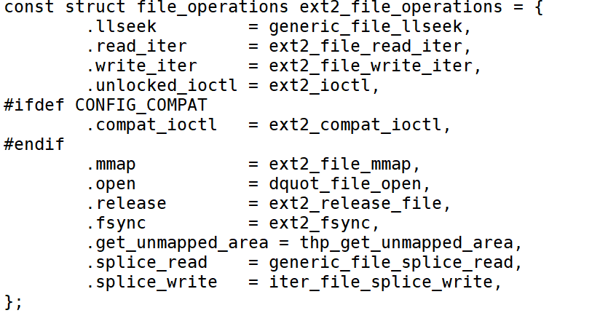
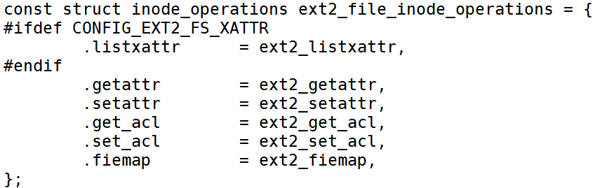
VFS

Slide 24
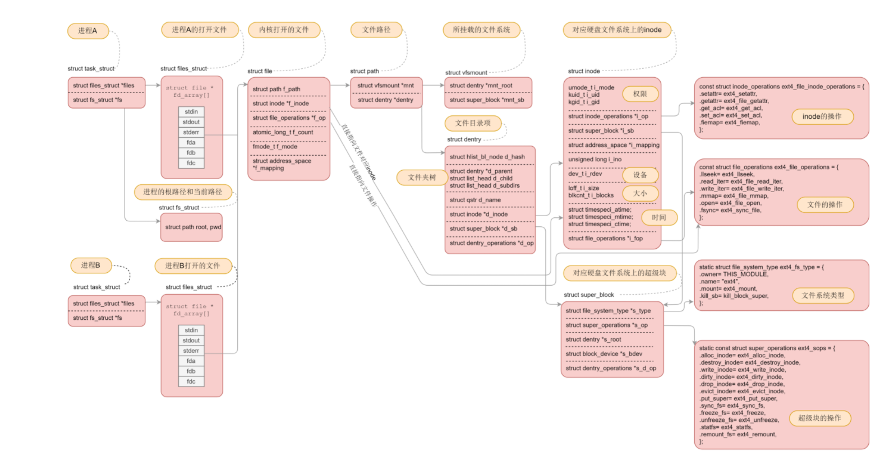
VFS

Slide 25
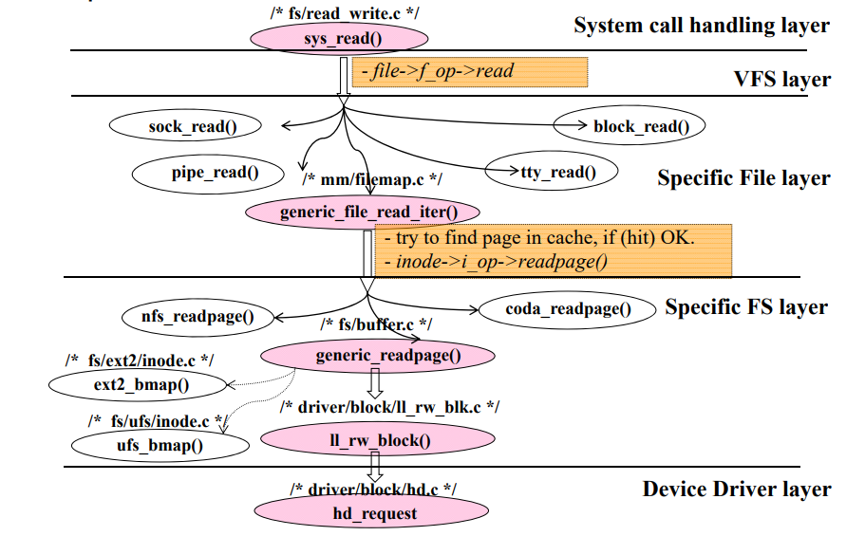
VFS
Flow sys_open()

Slide 26
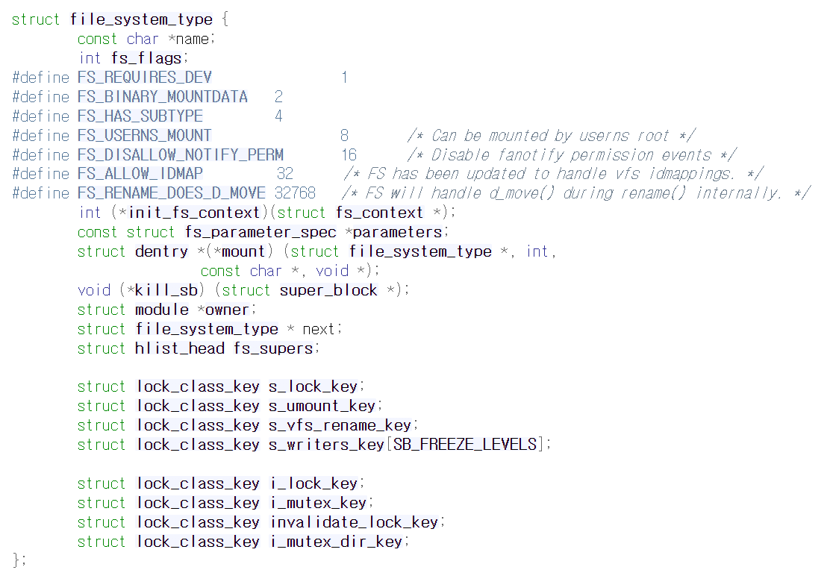
VFS
Linux는 register_filesystem() 함수를 통해 파일 시스템을 연결 할 수 있다.
파일 시스템 name, 속성, mount pointer,여러 file system type을 위한 List, 모듈 정보가 있다
리스트의 시작은 file_systems라는 전역 변수가 가르킴
Mount 요청시 리스트에서 요청된 파일 시스템 자료구조를 가져와 할당하여 연산을 실행한다.

Slide 27
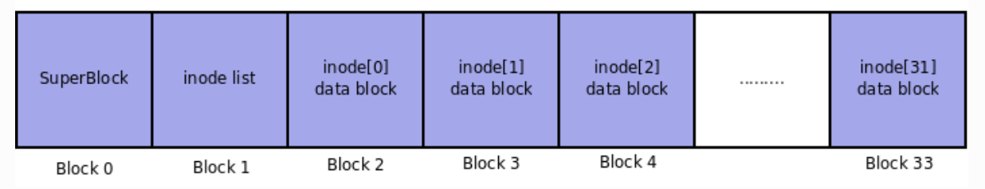
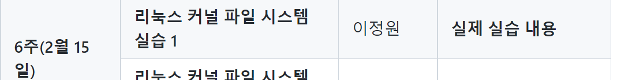
Future work
SFS Design

Slide 28
Summary
File System은 저장 장치 공간을 효율적으로 사용할 수 있는 방법이다.
저장 하는 데이터에는 User data와 그에 관한 정보를 나타낸 Meta data가 있다.
POSIX 규격을 위해 File System 상위 계층에 VFS가 도입 됐다.
Inode operation과 file operation을 통해 다양한 file system을 지원해준다.
좀 더 깊은 이해를 위해서 Block device driver 공부가 필요할거 같다.

Slide 29
Q & A

